Slide 1







第三节
第五章
定积分的换元法和
分部积分法
不定积分
换元积分法
换元积分法
定积分
分部积分法
分部积分法
一、定积分的换元法
二、定积分的分部积分法
机动 目录 上页 下页 返回 结束

Slide 2

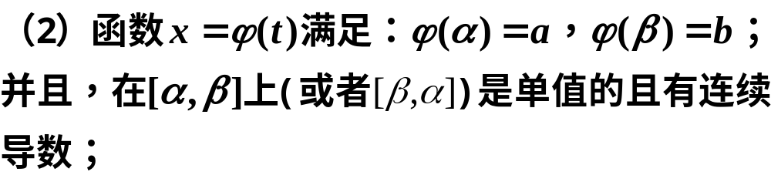
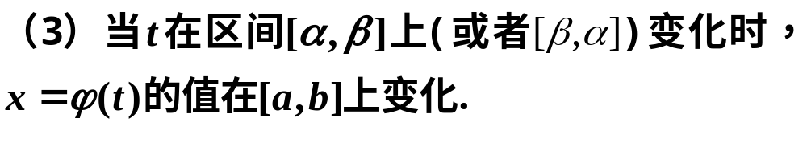

一、换元公式
定理

Slide 3
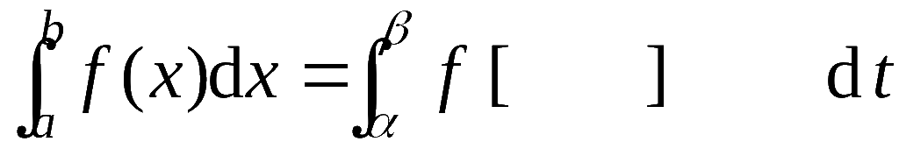



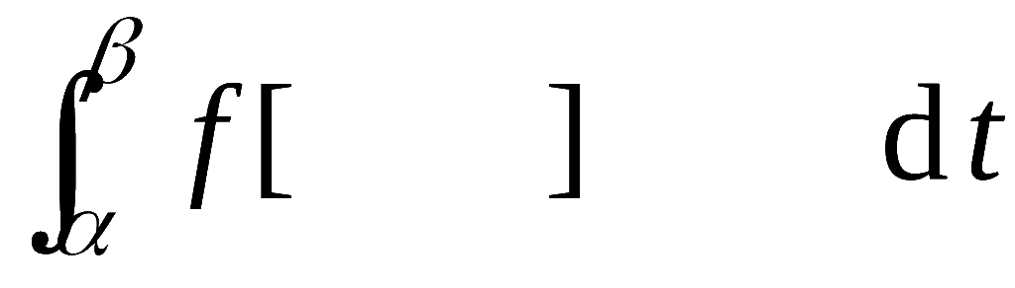
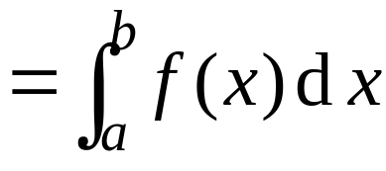

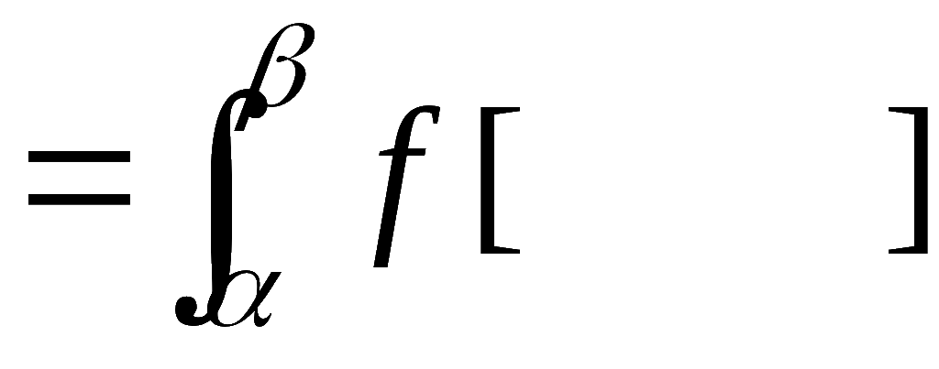

说明:
1) 当β < α , 即区间换为
定理 1 仍成立 .
2) 必需注意换元必换限 , 原函数中的变量不必代回 .
3) 换元公式也可反过来使用 , 即
或配元
配元不换限
机动 目录 上页 下页 返回 结束

Slide 4
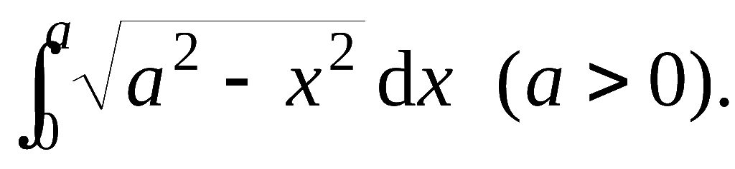



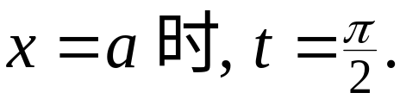
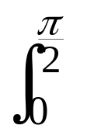

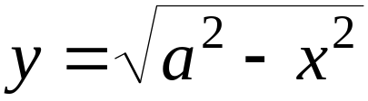

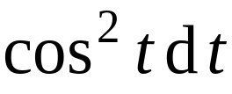
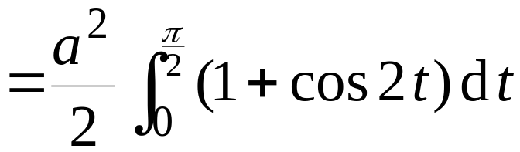
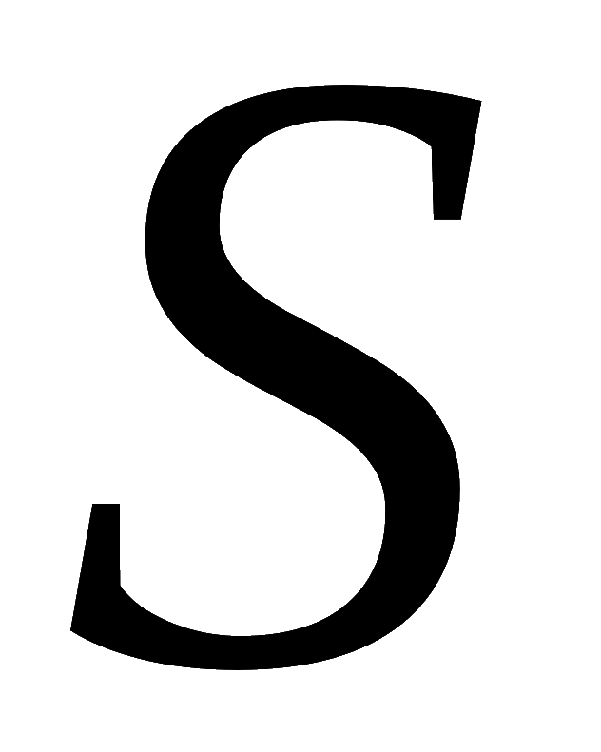



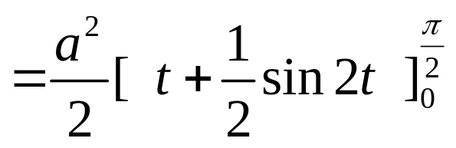
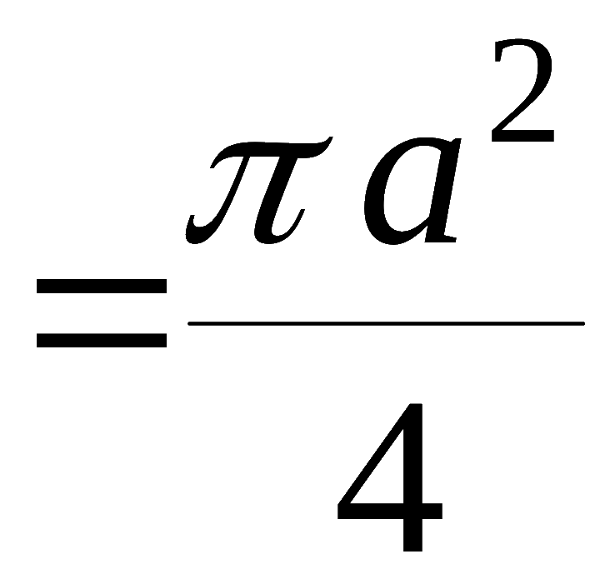
例1. 计算
解: 令
则
且
∴ 原式 =
机动 目录 上页 下页 返回 结束

Slide 5
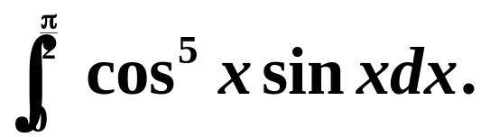


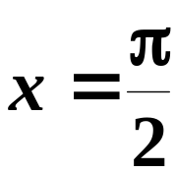



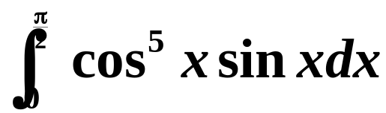
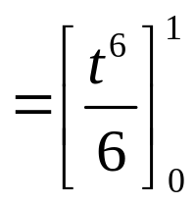

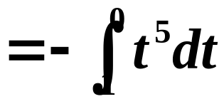
例2 计算
解
令

Slide 6
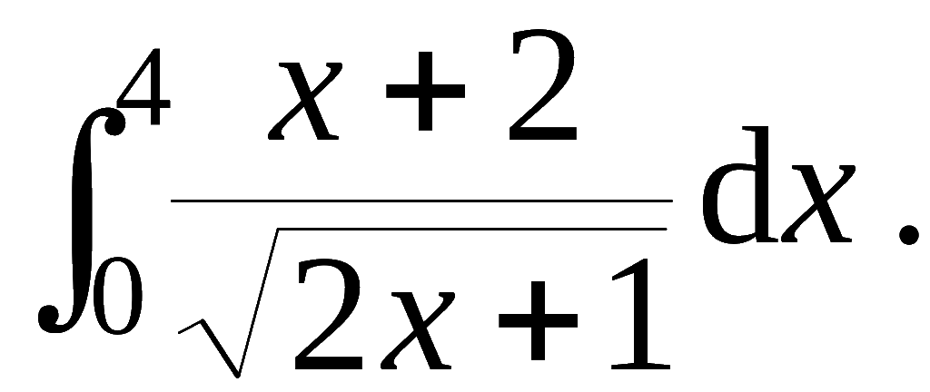
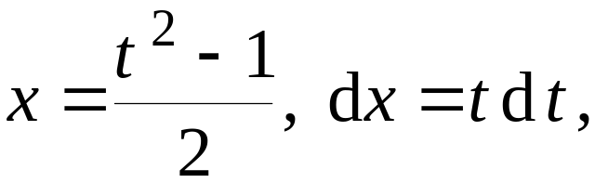





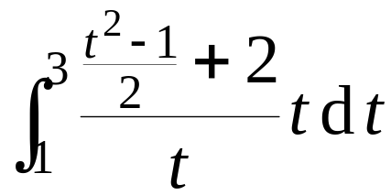
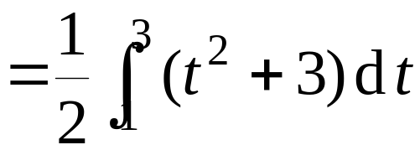
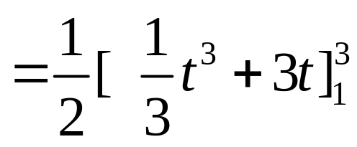
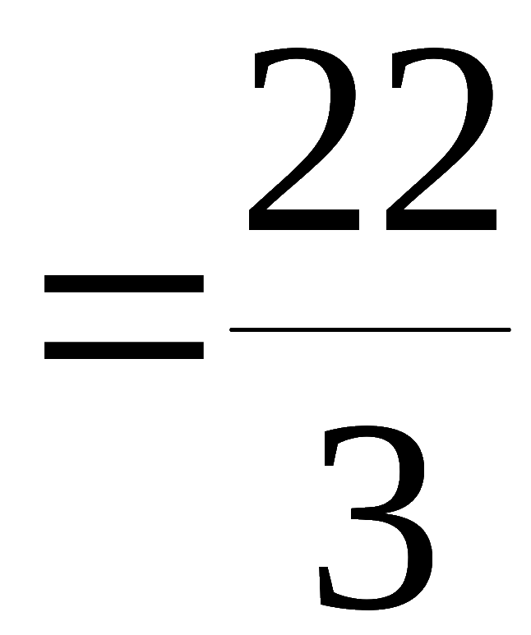
例3. 计算
解: 令
则
且
∴ 原式 =
机动 目录 上页 下页 返回 结束

Slide 7
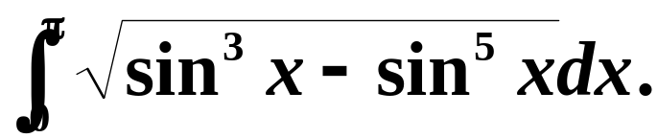
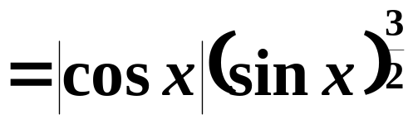
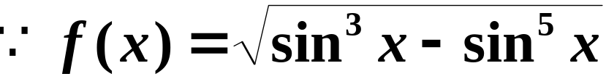
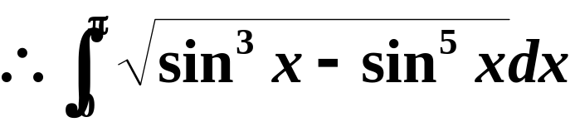
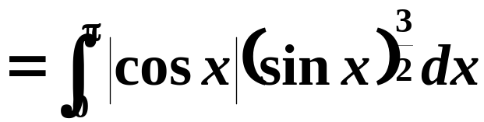
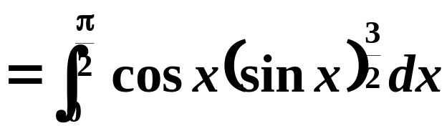
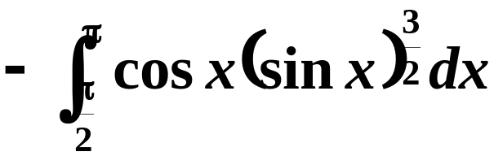
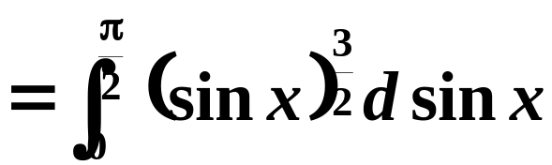
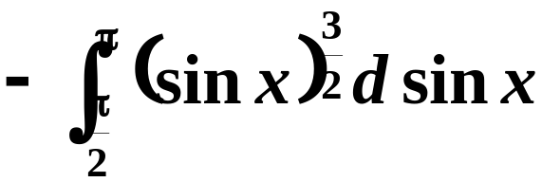
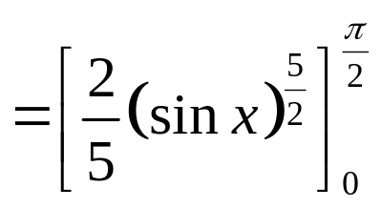
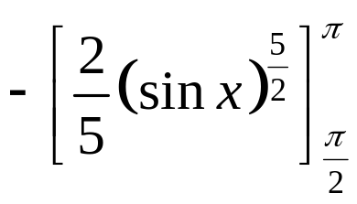
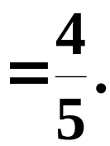
例4 计算
解

Slide 8
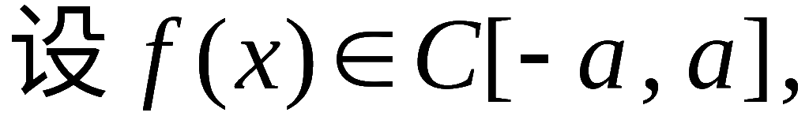
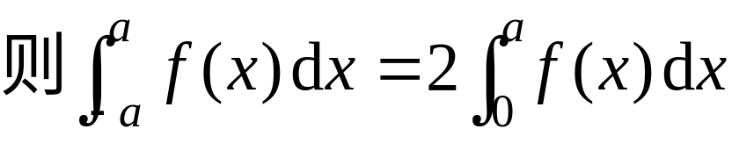

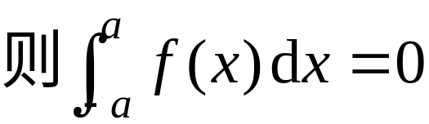

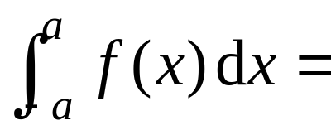
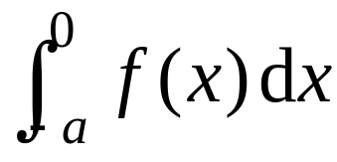
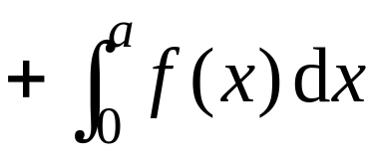
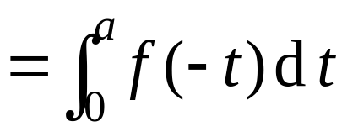

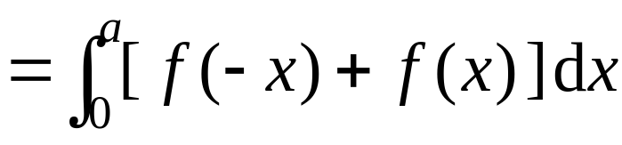
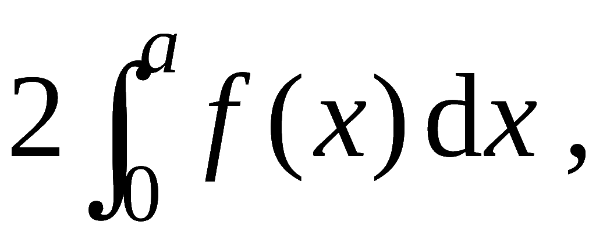



例5.
偶倍奇零
(1) 若
(2) 若
证:
机动 目录 上页 下页 返回 结束

Slide 9
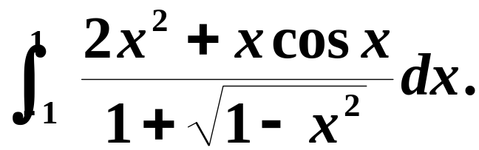
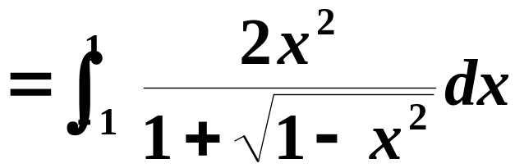
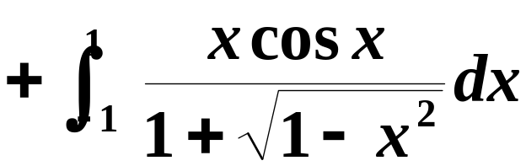





例6 计算
解
原式
偶函数
奇函数
单位圆的面积

Slide 10


思考：求

Slide 11









例8. 若
试证 :
解: 令
则
机动 目录 上页 下页 返回 结束
Notes:
(L.P166 公式④)

Slide 12






因为
对右端第二个积分令
综上所述
计算
机动 目录 上页 下页 返回 结束

Slide 13



例9. 证明：
例10. 设 连续，求

Slide 14








二、定积分的分部积分法
定理2.
则
证:
机动 目录 上页 下页 返回 结束

Slide 15









例1. 计算
解:
原式 =
机动 目录 上页 下页 返回 结束

Slide 16









例2 计算
解

Slide 17




思考题：
2.设
求

Slide 18
作业：
第254页：1.(1)(12)
(15)(17)(22)(24)(25);
3; 5; 6;
7.(1)(4)(11).

